Slide 1
操作系统课程 期末复习
丁丹丹

Slide 2


考试试卷形式
考前眼中的自己
填空题：10
选择题：10
程序题：1 PV
简答题：4
计算题：5
考后眼中的自己

Slide 3
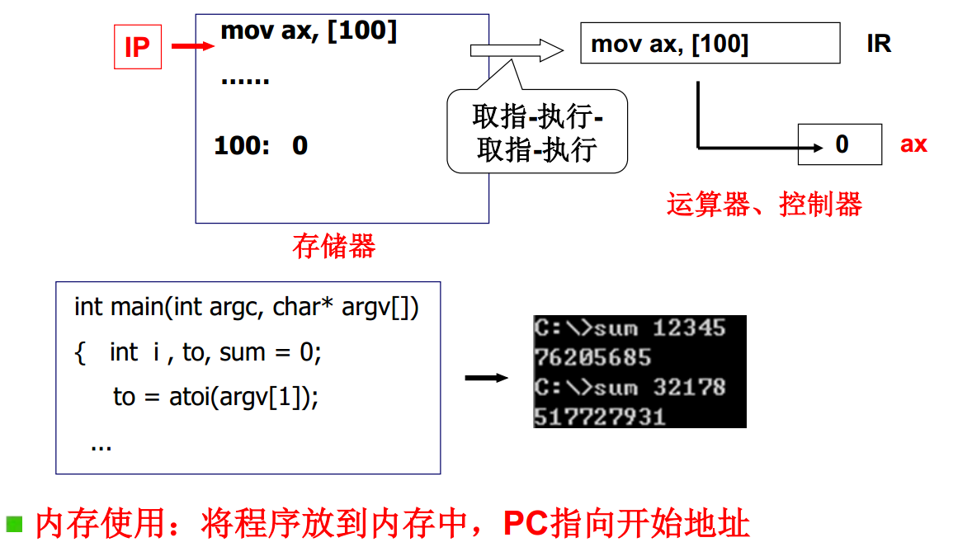

Slide 4
操作系统
操作系统是一种管理硬件资源的软件
系统启动
*P=7
内存管理、虚拟内存
多进程结构
CPU执行
open, read
磁盘、显示器、键盘
进程与线程
CPU调度
进程同步
死锁

Slide 5
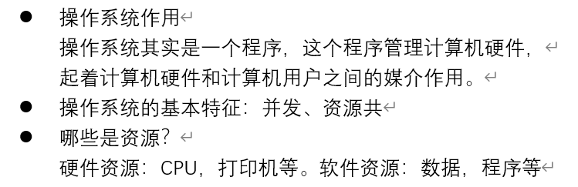
第一章
操作系统作用
操作系统的基本特征：并发、资源共享
哪些是资源？
中断：
在计算机执行期间，系统内发生任何非寻常的或非预期的急需处理事件使得CPU暂时中断当前正在执行的程序而，转去执行相应的时间处理程序。待处理完毕后又返回原来被中断处继续执行或调度新的进程执行的过程。
外部中断、trap、exception 他们三者的区别
直接内存访问：
Direct Memory Access (DMA)
允许外围设备和主内存之间直接传输它们的I/O数据，而不需要系统处理器的参与。
中断与DMA的区别

Slide 6
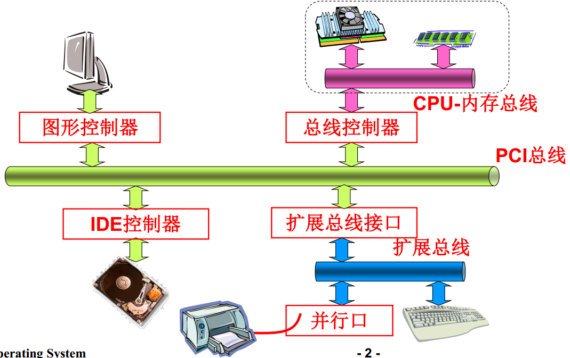
同一组地址、数据、控制总线
内存与Graphic和Disk通过DMA的方式连接
内存与USB外设不直接连接

Slide 7
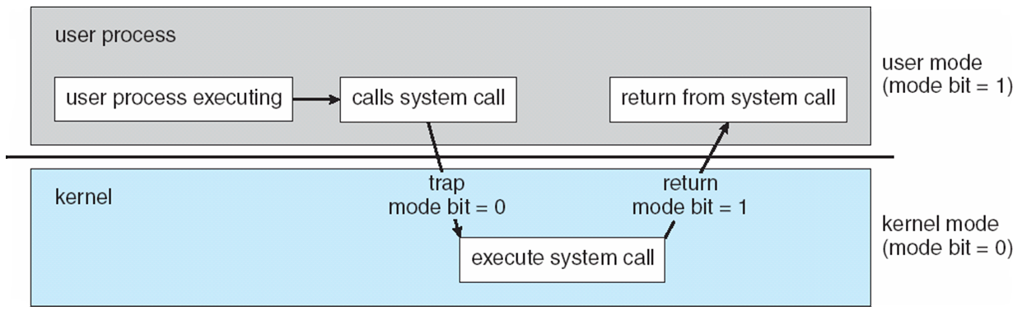
多CPU、多核区别
多道程序设计系统
工作图
分时系统
操作系统双重模式
用户模式
内核模式
模式之间的切换

Slide 8




多道程序运行实例
I/O请求
I/O完成
A完成
Process A
I/O请求
I/O完成
Process B
I/O请求
I/O完成
Process C
I/O请求
Process D
调度
Schedule
time
获得CPU
举例：四道程序运行情况

Slide 9
第二章：操作系统概述
对于用户来说 ⇒ 操作系统是个“黑盒子”
要打开这个盒子 ⇒ 先得找到“盒子的入口” ⇒ 系统接口
接口: 连接两个设备并转换数据 ⇒ 系统接口连接用户和OS
学习转换 ⇒ 转换之前:用户如何使用计算机?
命令、GUI、Apps ⇒ 都是应用OS提供的函数接口编程序
OS提供的函数 ⇒ 系统调用 ⇒ 系统调用有哪些?怎么做?
系统调用有哪些? ⇒ POSIX

Slide 10
第二章：操作系统概述
操作系统提供给用户的界面：
GUI, 图形用户界面
批处理
命令行
命令解释器，shell
系统调用
与库函数的区别
系统调用类型
操作系统的设计结构：
单层、多层、微内核vs宏内核vs模块化设计
定义、区别
虚拟机技术

Slide 11
是对是错？
我们使用printf()函数在屏幕上显示”Hello World”,这时，由于调用了底层硬件，printf函数就是一个典型的系统调用函数
大多数系统调用接口是用C/C++语言描述的

Slide 12
操作系统的4种典型结构
简单结构：两个样例：(1)、MS-DOS：利用最小的空间提供更多的功能，没有仔细划分模块，没有很好地区分接口和功能层次。(2)、UNIX：UNIX系统由内核和系统程序两个独立部分组成。内核进一步分为一系列接口和驱动程序。物理硬件之上和系统调用接口之下的所有部分作为内核，内核通过系统调用以提供文件系统、CPU调用、内存管理和其他操作系统功能。
分层结构：操作系统分成若干层（级）。最底层（层0）为硬件，最高层（层N）为用户接口。分层法的主要优点在于构造和调试的简单化。每层只能利用较低层的功能和服务。这种方法简化了调试和系统验证。每层都是利用较低层提供的功能来实现的。该层不必知道如何实现这些功能，它只需要知道这些操作能做什么。因此，每层为较高层隐藏了一定的数据结构、操作和硬件的存在。
微内核：将所有非基本部分从内核中移走，并将它们实现为系统程序或用户程序。微内核通常包括最小的进程和内存管理以及通信功能。微内核的主要功能是使客户程序和运行在用户空间的各种服务进行通信。通信以消息传递形式提供。
模块化结构：面向对象编程技术生成模块化内核。这里，内核有一组核心部件，以及在启动或运行时对附加服务的动态链接。这种方法使用动态加载模块，并在现代的UNIX，如Solaris、Linux和Max OSX中很常见。

Slide 13
第三章：进程
计算机解决问题 ⇒ 执行程序
执行中的程序和静止程序存在很大区别 ⇒ 引出进程
CPU太快 ⇒ 引出并发 ⇒ 进一步深化了进程
进程走走停停 ⇒ 状态转化 ⇒ 现场切换 ⇒ 进程调度
进程相互干扰 ⇒ 进程保护 ⇒ 地址空间 ⇒ 线程
进程相互协作 ⇒ 进程同步 ⇒ 进程通信消息
用户希望操纵进程 ⇒ 进程创建等

Slide 14
第三章：进程
进程定义
运行中的程序
资源分配的最小单位
CPU调度的一个单位
进程状态图
注意相互之间切换的条件
引起进程切换的典型事件

Slide 15
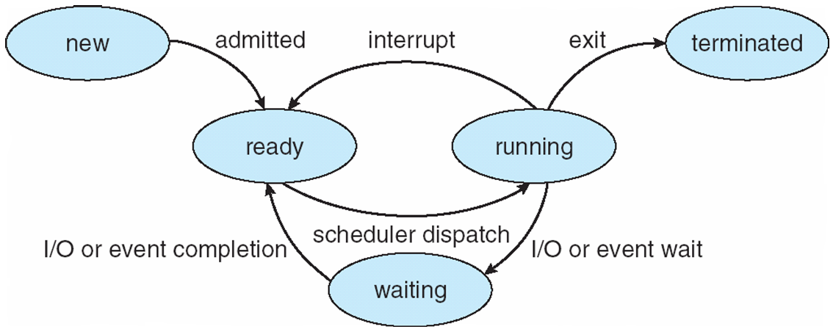

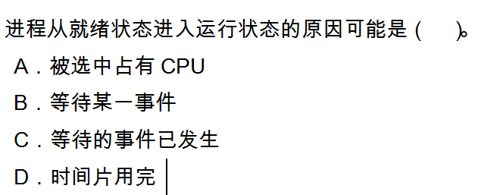


Slide 16
进程与线程的比较
进程是具有独立功能的程序关于某个数据集合上的一次运行活动，是系统进行资源分配和调度的独立单位。
线程有时称轻量级进程，进程中的一个运行实体，是一个CPU调度单位。
进程和线程的不同之处可从以下四个方面比较：
(1) 调度：线程作为调度的基本单位，同进程中线程切换不引起进程，当不同进程的线程切换才引起进程切换；进程作为拥有资源的基本单位。
(2) 并发性：一个进程间的多个线程可并发。
(3) 拥有资源：线程仅拥有隶属进程的资源；进程是拥有资源的独立单位。
(4) 系统开销：进程大；线程小。

Slide 17
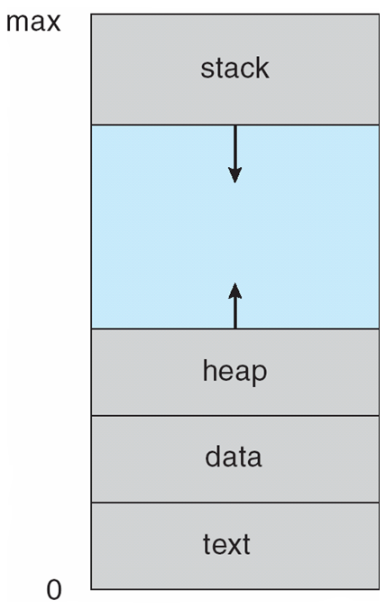
进程控制块 PCB
PCB里要放什么？
进程切换
过程
切换给CPU带来的影响
长期调度、中期调度、短期调度
长期调度：批处理系统
中期调度：换入换出
短期调度：实时系统、分时系统

Slide 18
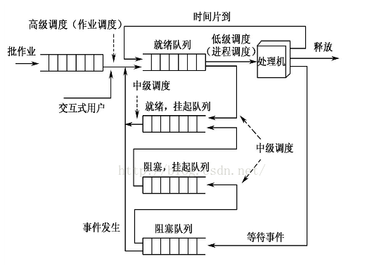
进程调度
在许多进程或线程都准备使用CPU进行任务处理时，就会存在资源竞争和分配的问题。一般都会将进程或线程先放在一个缓冲池中，等待合适的时机调度程序从中选择一个进程或线程进行交给CPU进行处理。

Slide 19
我们应该从三个维度理解进程的概念：
- 程序
- 数据
- 状态

Slide 20
进程创建
fork函数：子进程与父进程
exec函数
进程通信
两种模型：消息传递、共享内存
如何进行内存共享？
并发与并行

Slide 21
进程的实验：
创建子进程
父进程与子进程的关系

Slide 22
第四章：线程
进程 = 地址空间 + 指令执行序列
一个地址空间+多个指令执行序列 ⇒ 引出线程
线程具有并发的优点，却比进程的代价低得多
线程在同一地址空间中 ⇒ 线程库可以用户级实现
用户级线程，核心级线程，两者都有
各类线程的实现细节，其中上下文切换是核心

Slide 23
第四章：线程
线程定义
多线程的优势
多线程模型
一对一，多对多，多对一
不能脱离进程谈线程：
同一个进程下的线程共享什么？不共享什么？

Slide 24
Single and Multithreaded Processes
线程是CPU使用/调度的基本单元
由线程ID、程序计数器、寄存器集合和栈组成。
与属于同一进程的其他线程共享代码段、数据段和其他操作系统资源，如打开文件和信号。
一个传统重量级的进程只有单个控制线程。
Notes:
一个传统重量级的进程只有单个控制线程。如果进程有多个控制线程，那么它能同时做多个任务。如图，说明了传统单线程进程和多线程进程的差别。
线程是CPU使用的基本单元，它由线程ID、程序计数器、寄存器集合和栈组成。它与属于同一进程的其他线程共享代码段、数据段和其他操作系统资源，如打开文件和信号。

Slide 25
Benefits
Responsiveness （高响应度）
may allow continued execution if part of process is blocked, especially important for user interfaces
Resource Sharing （资源共享）
threads share resources of process, easier than shared memory or message passing
Economy （经济）
cheaper than process creation, thread switching lower overhead than context switching
Utilization of multiprocessor architectures （多处理器体系结构的利用）
process can take advantage of multiprocessor architectures
多线程的优点之一是能充分使用多处理器体系结构，以便每个线程能并行运行在不同的处理器上。不管有多少CPU，单线程进程只能运行在一个CPU上。在多CPU上使用多线程加强了并发功能。
以Solaris为例，进程创建要比线程创建慢30倍，而进程切换要比线程切换慢5倍。
Notes:
多线程编程具有如下4个优点，响应度高：如果对一个交互程序采用多线程，那么即使其部分阻塞或执行较冗长的操作，该程序仍能继续执行，从而增加了对用户的响应程度。
资源共享：线程默认共享它们所属进程的内存和资源。代码和数据共享的优点是它能允许一个应用程序在同一地址空间有多个不同的活动线程。
经济：进程创建所需要的内存和资源的分配比较昂贵。由于线程能共享它们所属进程的资源，所以创建和切换线程会更为经济。
多处理器体系结构的利用：多线程的优点之一是能充分使用多处理器体系结构，以便每个进程能并行运行在不同的处理器上。不管有多少CPU，单线程进程只能运行在一个CPU上。在多CPU上使用多线程加强了并发功能。

Slide 26
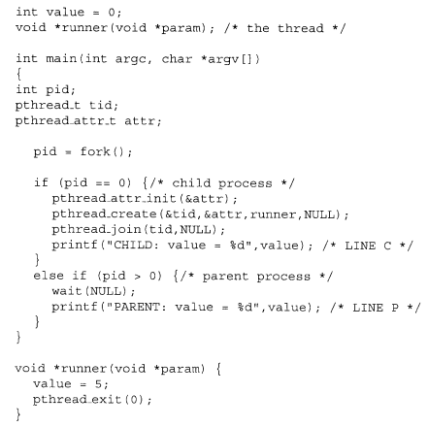

Slide 27
Thread Libraries
Thread library provides programmer with API for creating and managing threads
Two primary ways of implementing:
Library entirely in user space
在用户空间中提供一个没有内核支持的库。
此库的所有代码和数据结构都存在于用户空间中。
调用库中的一个函数只是导致了用户空间中的一个本地函数调用，而不是系统调用
Kernel-level library supported by the OS
执行一个由操作系统直接支持的内核级的库。
此时，库的代码和数据结构存在于内核空间中。
调用库中的一个API函数通常会导致对内核的系统调用。
Notes:
线程库为程序员提供创建和管理线程的API。主要有两种方法来实现线程库。第一种方法是在用户空间中提供一个没有内核支持的库，此库的所有代码和数据结构都存在于用户空间中。调用库中的一个函数只是导致了用户空间中的一个本地函数调用，而不是系统调用。第二个方法是执行一个由操作系统直接支持的内核级的库。此时，库的代码和数据结构存在于内核空间中。调用库中的一个API函数通常会导致对内核的系统调用。

Slide 28
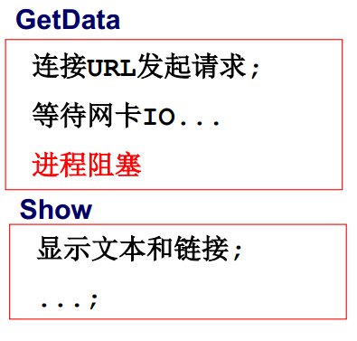
用户级线程
某个线程在内核阻塞，整个进程阻塞!
进程 1
进程 2
线程 1
线程 n
用户
核心
进程 1
进程 2
P
P
P
硬件

Slide 29
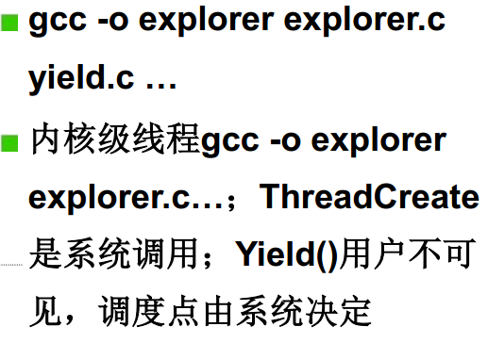
核心级线程
ThreadCreate是系统调用，会进入内核，内核知道TCB
进程 1
进程 2
用户
核心
线程 1
线程 n
P
P
P
硬件
用户创建的就是核心级线程! − 系统调用

Slide 30
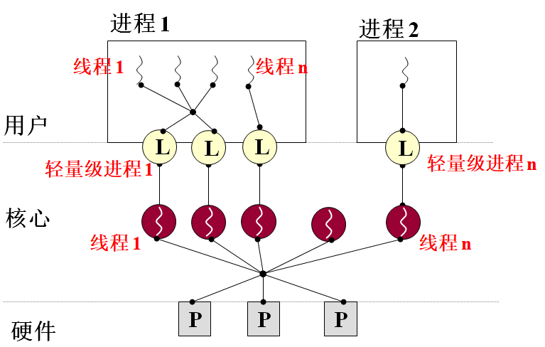
用户级线程+核心级线程

Slide 31
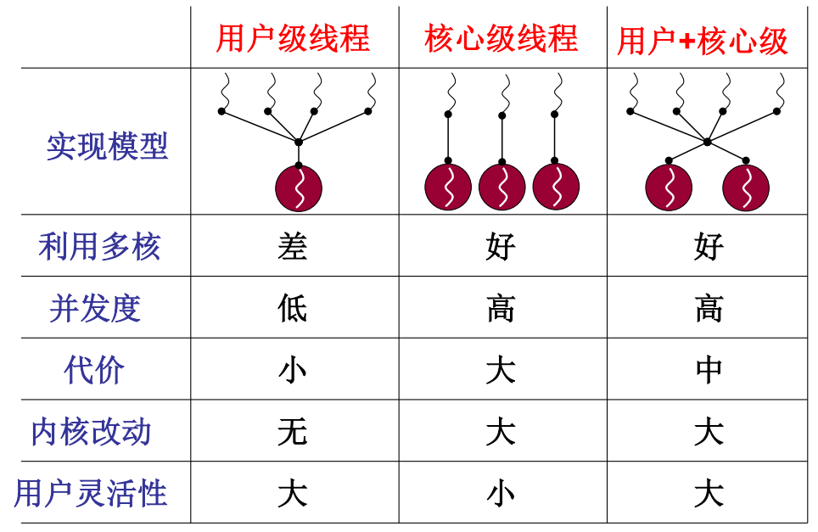

Slide 32
第五章：CPU调度
并发能提高效率 ⇒ 并发的核心是进程能让出CPU
进程让出CPU ⇒ 下一个进程使用CPU ⇒ 这个选择就是调度
进程、线程(内核级、用户级)都能调度 ⇒ 任务调度
调度任务分类: 交互式，批处理
调度时机分类: 抢占式、非抢占式
CPU调度算法: FCFS, SJF, Priority(批处理); RR(交互式)
CPU调度算法: 多级队列, 多级反馈队列(混合)

Slide 33
CPU-I/O Burst Cycle
程序代码可以分为计算类代码和I/O类代码
进程执行过程由CPU执行和I/O等待周期组成
CPU区间和I/O区间
CPU约束型程序以计算为主，CPU区间会较 多，还会有少量长的CPU区间
I/O约束型程序以I/O为主，但配合I/O处理会有大量短的CPU区间
IO约束型任务每次使用CPU的时间短，但是频率高，相应的优先级就得高，这样才能实现CPU与IO的并行操作。
CPU约束型任务指每次使用CPU的时间都比较长，切换次数少，这样的任务就优先级就相对低一些。
前台任务就属于IO约束型任务，后台任务属于CPU约束型任务
Notes:
CPU的成功调度依赖于进程的如下属性：进程执行由CPU执行和I／O等待周期组成。进程在这两个状态之间切换。进程执行从CPU区间（CPU burst）开始，在这之后是I／O区间（I／O burst），接着是另一个CPU区间，然后是另一个I／O区间，如此进行下去。最终，最后的CPU区间通过系统请求终止执行。

Slide 34
第五章：CPU调度
FCFS
SJF
SRTF
Priority
RR
多级队列
多级反馈队列
几个现象：
饥饿、老化
— 掌握每种算法
— 各自特点
— 周转时间、等待时间
— 响应比 =作业周转时间/作业执行时间

Slide 35
更成熟的多级队列调度： Multilevel Feedback Queue 多级反馈队列
任务可以在队列之间移动，更细致的区分任务
主要思想:
根据不同CPU区间的特点以区分进程。
如果进程使用过多CPU时间，那么它会被转移到更低优先级队列
在较低优先级队列中等待时间过长的进程被转移到更高优先级队列
系统任务队列1
系统任务队列2
优先权
用户任务(时间片为8)
用户任务(时间片为16)
用户任务(FCFS)
可近似SJF，可使I/O bound停留在高优先级…
可以根据“享用”CPU时间多少来移动队列，阻止“饥饿”
最通用的调度算法，多数OS都使用该方法或其变形，如UNIX、Windows等。
Notes:
通常在使用多级队列调度算法时，进程进入系统时被永久地分配到一个队列。例如，如果前台进程和后台进程分别有独立队列，进程并不从一个队列转移到另一个队列，这是因为进程并不改变前台或后台性质。这种设置的优点是低调度开销，缺点是不够灵活。
与之相反，多级反馈队列调度算法允许进程在队列之间移动。主要思想是根据不同CPU区间的特点以区分进程。如果进程使用过多CPU时间，那么它会被转移到更低优先级队列。这种方案将I／O约束和交互进程留在更高优先级队列。此外，在较低优先级队列中等待时间过长的进程被转移到更高优先级队列。这种形式的老化阻止饥饿的发生。

Slide 36
第六章：进程同步
并发 ⇒ 多个进程同时存在 ⇒ 相互影响
非原子操作共享变量 ⇒ 出现语义错误 ⇒ 竞争条件
竞争条件 ⇒ 临界区 ⇒ 互斥 ⇒ 临界区进入方法
复杂的peterson算法⇒强硬的关中断⇒硬件支持的TestAndSet
都不适合用户实现 ⇒ 封装成锁
一般的锁会盲等 ⇒ 引入睡眠 ⇒ 将锁一般化为信号量
所有一切都是为了使用户更容易、使系统更好用(不出错)

Slide 37
第六章：进程同步
进程的关系：同步、互斥
进程并发执行
竞争条件：
和时间有关的共享数据语义错误
多个进程并发访问和操作同一数据且执行结果与访问发生的特定顺序有关

Slide 38
Critical Section
几个容易混淆的问题：
临界区是指进程之间的共享变量还是一段代码？
进程之间的共享变量都应该放入临界区？
例如，只读但是不修改变量值的情况
一个进程只有一个临界区？
Notes:
一个进程Pi的通用结构如图所示。
进入区、临界区，退出区、剩余区。

Slide 39
临界区
临界资源与临界区 critical section
临界资源：一次仅允许一个进程使用的共享资源
临界区：不论是硬件临界资源，还是软件临界资源，多个进程必须互斥地对它进行访问。临界区是每个进程中访问临界资源的那段程序。
临界区访问原则：每次只允许一个进程进入临界区，进入后不允许其他进程进入。

Slide 40
解决临界区问题的三个条件
1. Mutual Exclusion (互斥)- If process P_{i} is executing in its critical section, then no other processes can be executing in their critical sections
2. Progress (前进) - If no process is executing in its critical section and some processes that wish to enter their critical sections, then only those processes that are not executing in their reminder sections can particulate in the decision on which will enter its critical section next, and this selection cannot be postponed indefinitely
3. Bounded Waiting (有限等待) - A bound must exist on the number of times that other processes are allowed to enter their critical sections after a process has made a request to enter its critical section and before that request is granted

Slide 41
解决临界区问题的方法
Software: Peterson’s Solution
为什么能解决临界区问题？
Hardware: Synchronization Hardware
原子指令 TestAndSet, Swap；有问题吗？
Semaphores: PV 信号量（PV原语）
3个经典问题：生产者-消费者、读者-写者、哲学家进餐
它们的本质就是：上锁 – 进入临界区 – 解锁
还记得我们银行家算法的那个实验吗？
里面有一个mutex的互斥
这个就是典型的多线程对同一变量操作的访问问题。

Slide 42
PV Semaphore
观察一件案例，首先判断属于：进程同步？互斥？两者都有的混合问题？
互斥：是指某一资源同时只允许一个访问者对其进行访问，具有唯一性和排它性。但互斥无法限制访问者对资源的访问顺序，即访问是无序的。
同步：是指在互斥的基础上（大多数情况），通过其它机制实现访问者对资源的有序访问。在大多数情况下，同步已经实现了互斥，特别是所有写入资源的情况必定是互斥的。少数情况是指可以允许多个访问者同时访问资源。
确定信号量，信号量可能有多个：有几个等待
互斥：判断进程间是否互斥,关键是看进程间是否共享某一公有资源,一个公有资源与一个信号量相对应
同步：进程同步时的信号量只与制约进程及被制约进程有关而不是与整组并发进程有关,所以称该信号量为私有信号量
确定信号量的值
可用资源实体数
用PV原语实现同步或互斥

Slide 43
第七章：死锁
进程竞争资源 ⇒ 有可能形成循环竞争 ⇒ 死锁
死锁需要处理 ⇒ 死锁分析 ⇒ 死锁的必要条件
死锁处理 ⇒ 预防、避免、检测+恢复、忽略
死锁预防: 破除必要条件 ⇒ 引入了不合理因素
死锁避免: 用银行家算法找安全序列 ⇒ 效率太低
死锁检测恢复: 银行家算法找死锁进程组并恢复 ⇒ 实现较难
死锁忽略: 就好像没有死锁 ⇒ 现在用的最多

Slide 44
第七章：死锁
死锁:
多个进程因循环等待资源而造成无法执行的现象
发生死锁的必要条件
Mutual exclusion: only one process at a time can use a resource
Hold and wait(占有并等待): a process holding at least one resource is waiting to acquire additional resources held by other processes
No preemption: a resource can be released only voluntarily by the process holding it, after that process has completed its task
Circular wait (循环等待) : there exists a set {P₀, P₁, …, P_{n}} of waiting processes such that P₀ is waiting for a resource that is held by P₁, P₁ is waiting for a resource that is held by P₂, …, P_{n–1} is waiting for a resource that is held by P_{n}, and P_{n} is waiting for a resource that is held by P₀.

Slide 45
死锁预防
破坏发生死锁的四个条件之一
死锁避免
保证系统始终处于安全状态
资源分配图
有环、无环
银行家算法
步骤、复杂度
死锁检测
什么是死锁检测？
方法

Slide 46
第八章：内存
内存的根本目的 ⇒ 把程序放在内存并让其执行
程序执行需要重定位 ⇒ 编译、载入和运行三种定位时刻
运行时重定位最成熟 ⇒ 从逻辑地址到物理地址的翻译
内存如何管理 ⇒ 连续内存分配(分区)最直观
程序由若干段组成 ⇒ 以段为单位的内存分区策略 ⇒ 分段
分段对程序员自然，但会造成内存碎片⇒ 分页 ⇒ 段页结合

Slide 47
第八章：内存
重定位bind
什么是重定位
重定位的时机，每个时机有什么特点
动态链接、静态链接、动态加载
MMU
内存管理单元
作用？
为什么要用MMU？

Slide 48
内存分配方案
最简单最直接：
连续分配：动态内存分配
连续分配：分段
典型：首次适应、最佳适应、最差适应
问题：碎片->紧缩（条件）
不连续分配：分段、分页各自的优缺点
分段：
优缺点
分页：
逻辑地址转物理地址，反之也应该会计算
段页结合
描述该方法
Notes:
空间vs时间问题

Slide 49
An Example
Given five memory partitions of 100 KB, 500 KB, 200 KB, 300 KB, and 600 KB (in order), how would each of the first-fit, best-fit, and worst-fit algorithms place processes of 212 KB, 417 KB, 112 KB, and 426 KB (in order)? Which algorithm makes the most efficient use of memory?
first-fit 212KB选中分区2，这时分区2还剩288KB。417KB选中分区5，这时分区5还剩183KB。112KB选中分区2，这时分区2还剩176KB。426KB无分区能满足，应该等待。
分区：
1. 100 KB,
2. 500 KB,
3. 200 KB,
4. 300 KB,
5. 600 KB
best-fit 212KB选中分区4，这时分区4还剩88KB。417KB选中分区2，这时分区2还剩83KB。112KB选中分区3，这时分区3还剩88KB。426KB选中分区5，这时分区5还剩174KB。
worst-fit 212KB选中分区5，这时分区5还剩388KB。417KB选中分区2，这时分区2还剩83KB。112KB选中分区5，这时分区5还剩176KB。426KB无分区能满足，应该等待。

Slide 50
页表很大怎么办？
Hierarchical Paging (层次页表/多级页表)
地址翻译效率很低，要提高效率
TLB(Translation Look-aside Buffer)是一组相联快速内存：快表
Hashed Page Tables (哈希页表)
Inverted Page Tables (反向页表)
掌握上述三种方法的思路，各自特点

Slide 51
TLB（快表）得以发挥作用的原因
TLB命中时效率会很高，未命中效率会降低，平均后仍表现良好。 用数字来说明:
有效访问时间 = HitR×(TLB+MA) + (1-HitR)×(TLB+2MA)
命中率!
内存访问时间!
TLB时间!
有效访问时间=80%×(20ns+100ns) + 20%×(20ns+200ns)=144ns
有效访问时间=98%×(20ns+100ns) + 2%×(20ns+200ns)=122ns
慢了22%!
TLB要想发挥作用，命中率应尽量高
TLB越大越好，但TLB价格昂贵，通常[64, 1024]

Slide 52
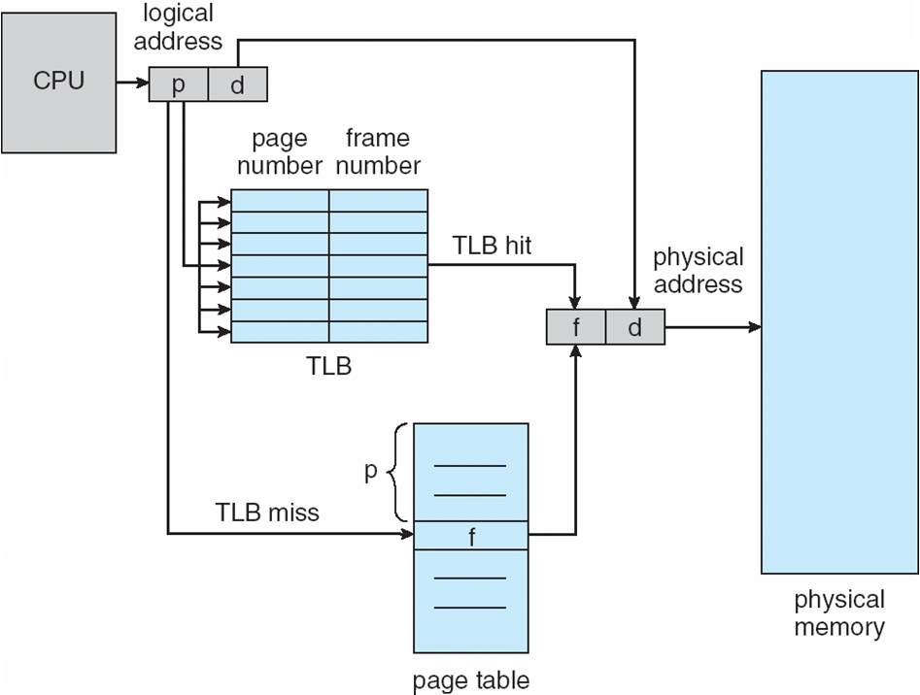

Slide 53
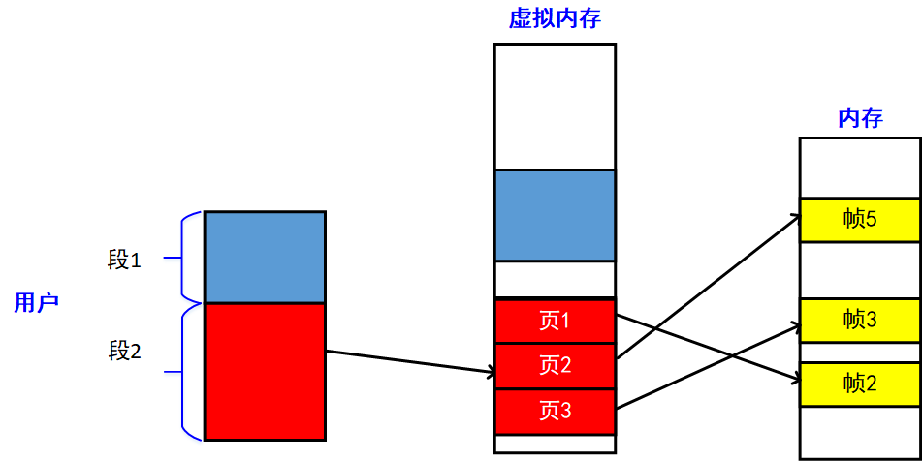

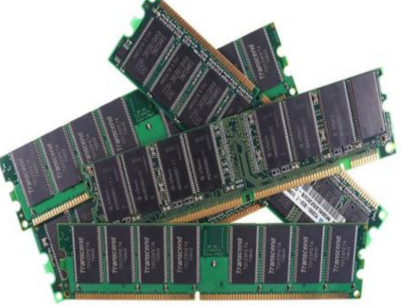
我刷了存在感，很高兴
Happy Ending!
从内存角度看，按页管理
内存利用率高
内存很欣慰
从用户角度看，按段管理地址
直观、方便编程
仿佛我拥有了整个内存
虚拟地址

Slide 54
段页式内存管理的基本视图
4G
操作系统段
物理地址
基地址
偏移量
0x7008
用户代码段
0x00345008
cs:ip
用户数据段
虚拟地址
逻辑地址
用户栈段
内存
0
虚拟内存

Slide 55
让段面向用户、让页面向硬件 段、页同时存在的重定位
段号+偏移(cs:ip)
段号
基址
长度
保护
0
0x4000
0x0800
R
逻辑地址
1
0x4800
0x1400
R/W
2
0xF000
0x1000
R/W
3
0x0000
0x3000
R
页号
偏移
物理地址
物理页号
偏移
页框号
保护
虚拟地址
5
R
1
R/W
3
R/W
7
R

Slide 56
第九章：虚拟内存
内存的根本目的 ⇒ 把程序放在内存并让其执行
只要将部分程序放进内存即可执行 ⇒ 内存利用率高
可编写比内存大的程序 ⇒ 使用一个大地址空间(虚拟内存)
部分程序在内存 ⇒ 其他部分在磁盘 ⇒ 需要的时候调入内存
页表项存在P位 ⇒ 缺页产生中断 ⇒ 中断处理完成页面调入
调入页面需要一个空闲页框 ⇒ 如果没有空闲页框 ⇒ 置换
置换方法 ⇒ FIFO→MIN→LRU→Clock
注意：上课我们用MIN = OPT

Slide 57
第九章：虚拟内存
4G
优点1: 地址空间>物理内存
用户可以编写比内存大的程序
4G空间可以使用，简化编程
内存
0
优点2: 部分程序放入物理内存
地址空间
内存中可以放更多进程，并发度好，效率高
将需要的部分放入内存，有些用不到的部分从来不放入内存，内存利用率高
如一些处理异常的代码!
程序开始执行、响应时间等更快
虚拟内存思想既有利于系统，又有利于用户

Slide 58
请求调页过程
当访问没有映射的线性地址时…
显然是一个很好理解的过程
磁盘
页错误处理程序
页表
(3)
(2)
(1)
i
load [addr]
(6)
(5)
但完成这个过程很费时间(有时候一条指令会引起几次调页)!
(4)
物理内存

Slide 59
如何选一个空闲页框?
页面淘汰(置换)
没有空闲页框怎么办? 分配的页框数是有限的
需要选择一页淘汰
有多种淘汰选择。如果某页刚淘汰出去马上又要用…
FIFO，最容易想到，怎么评价?
有没有最优的淘汰方法，OPT
最优淘汰方法能不能实现，能否借鉴思想，LRU

Slide 60
几个现象
抖动
为什么会抖动？
CPU利用率
急剧下降
多道程序程度

Slide 61
CPU利用率急剧下降的原因
系统内进程增多 ⇒ 每个进程的缺页率增大 ⇒ 缺页率增大到一定程度，进程总等待调页完成 ⇒ 调页要启动磁盘 ⇒ 大家都等着 ⇒ CPU利用率降低 ⇒ 进程进一步增多，缺页率更大 …
CPU利用率
急剧下降
多道程序程度
此时: 进程调入一页，需将一页淘汰出去，刚淘汰出去的页马上要需要调入，就这样……
抖动或者颠簸(thrashing)
显然，防止的根本手段给进程分配足够多的帧
问题时怎么确定进程需要多少帧才能不颠簸?

Slide 62
Belady异常
引用序列1，2，3，4，1，2，5，1，2，3，4，5
FIFO页置换
1
1
1
4
4
4
5
5
5
3frame
2
2
2
1
1
1
3
3
3
3
3
2
2
2
4
9faults
4frame
1
1
1
1
5
5
5
5
4
4
2
2
2
2
1
1
1
1
5
10faults
3
3
3
3
2
2
2
2
4
4
4
4
3
3
3

Slide 63
LRU的近似实现
二次机会算法，CLOCK算法
最近是否使用近似最近最少使用
Notes:
局部性原理

Slide 64
第十章：磁盘与文件
认真阅读：
实验1-linux基本操作
实验2-linux文件目录权限
Linux的文件系统和MS-Windows的文件系统有很大的不同，它没有“分区”的概念，也即它不会将文件存储位置指定为磁盘驱动器C、D、E等。
Linux的文件系统从整体来看是一个树型结构，一般称这样的结构为目录树。整个文件系统是以一个树根“/”为起点的，所有的文件和外部设备都以文件的形式挂结在这个目录树上，包括硬盘、软盘、光驱、调制解调器等

Slide 65
磁盘的使用 – 四层抽象映射
读磁盘的过程
发出请求到读磁盘
第一层映射：通过盘块号来访问硬盘
第二层映射：多个进程通过队列使用磁盘
第三层映射：文件字符流到盘块集合的映射
第四层映射：文件系统抽象整个磁盘

Slide 66
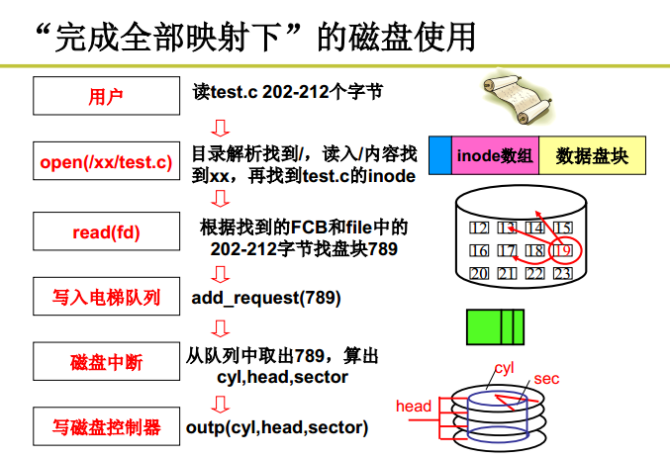

Slide 67
注意几点
看课件，关注课件上的复习题目
实验PPT，尤其是Linux的基本知识
考试务必仔细认真，计算题要有步骤

Slide 68
计算题

Slide 69
有两个程序A和B。程序A依次使用CPU计10ms、设备甲计5ms、CPU计5ms、设备乙计10ms、CPU计10ms；程序B依次使用设备甲计10ms、CPU计10ms、设备乙计5ms、CPU计5ms、设备乙计10ms。
问：在单道和多道程序设计环境下，先执行A，CPU的利用率是多少？

Slide 70
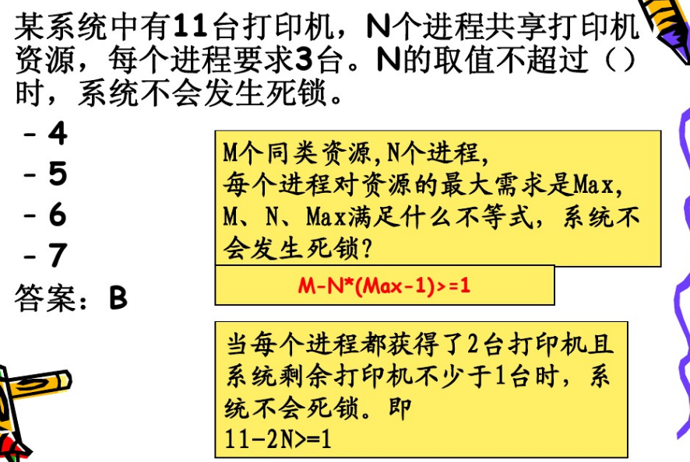

Slide 71
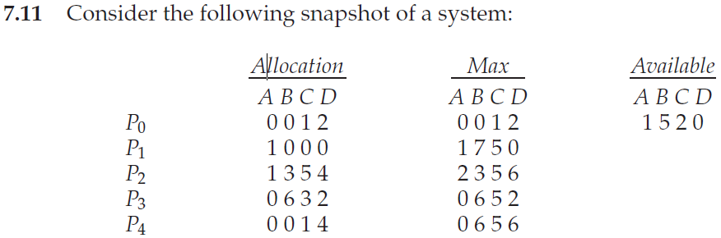
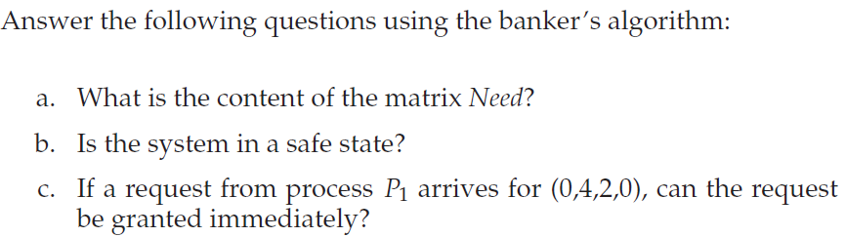
一定要写出安全序列

Slide 72
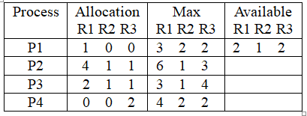
某系统由R1、R2和R3共三种资源，在T0时刻P1、P2、P3和P4这四个进程对资源的占用和需求情况见下表，此时系统可用资源为(2，1，2)。试问：
系统中各种资源总数和此刻各进程对各资源的需求数目用矩阵表示出来。
如果进程P1发出资源请求（1，0，1），为了保证系统的安全性，能否分配资源给这个进程？说明所采用策略的原因。如果能够分配，请写出安全序列。
如果进程P2发出资源请求（1，0，1），为了保证系统的安全性，能否分配资源给这个进程？说明所采用策略的原因。如果能够分配，请写出安全序列。

Slide 73
假定在单CPU条件下有下列要执行的作业：
作业到来的时间是按作业编号顺序进行的，即后面作业依次比前一个作业迟到一个时间单位。
请画出下面各种调度算法下作业调度情况：1) 先来先服务，2) 非抢占的短作业优先，3) 抢占的短作业优先，4) 抢占式优先级。
对于上述每种算法的平均周转时间是多少?平均等待时间是多少?
作业 | 运行时间 | 优先级
1 | 10 | 4
2 | 1 | 1
3 | 4 | 3
4 | 2 | 2

Slide 74
考虑下述页面走向：
1，2，3，4，2，1，5，6，2，1，2，3，7，6，3，2，1，2，3，6
当内存块数量分别为3时（或者说是页框数是3，或者说帧数是3），试问FIFO、LRU、OPT这三种置换算法的缺页次数各是多少，缺页中断率是多少？

Slide 75
Effective Access Time (有效访问时间)
有效访问时间
Consider 80% hit ratio, 20ns for TLB search, 100ns for memory access
EAT (Effective Access Time) = ?
0.80 x (20+100) + 0.20 x (20+100*2)=140ns
Consider more realistic hit ratio 98%
EAT = 0.98 x 120 + 0.02 x 220 = 122ns
40% and 22% slow down compared with original mem access time
和不做分页直接访问内存相比慢了40%和22%。
Notes:
75
页号在TLB中被查找到的百分比称为命中率。80%的命中率意味着有80%的时间，可以在TLB中找到所需的页号。
假如查找TLB（转换表缓冲区）需要20ns，访问内存需要100ns，总共120ns；如果不能在TLB中找到，那么必须先访问位于内存中的页表以得到帧号（100ns），并进而访问内存中的所需字节（100ns），这总共要花费220ns。
如果命中率为98%，那么有效内存访问时间122ns。

Slide 76
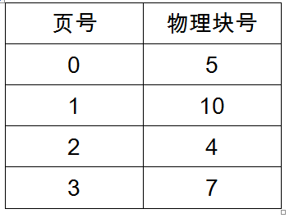
某虚拟存储器的用户编程空间共32个页面，每个页面大小为1KB，内存大小为16KB，假设某一时刻用户页表中已调入内存的页面对应的物理块号如下表，求逻辑地址0A6DH所对应的逻辑地址。
页号占5位(2⁵=32)，
偏移占10位(2¹⁰=1024)
0A6D＝0000,10 10,0110,1101
页号为2，对应块号为4，
物理地址：0001,0010,0110,1101
即：126DH
Notes:
页号占5位(2⁵=32)，偏移占10位(2¹⁰=1024)
0A6D＝0000,1010,0110,1101
页号为2，对应块号为4，
物理地址：0001，0010,0110,1101
即：126DH

Slide 77
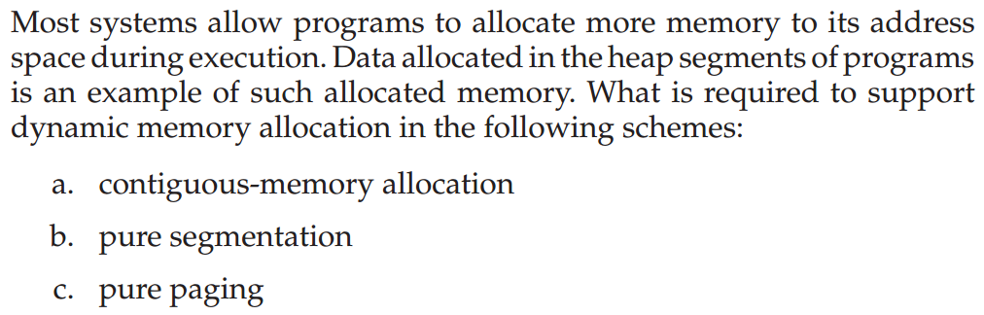

Slide 78
连续内存分配：
当进程所需要的空间超过预留空间时，应该为整个进程重新分配内存，即在内存里重新找到一块能满足进程当前需求的空闲区域。

Slide 79
段式内存分配：
按照进程的段进行内存分配，只有堆与栈会动态增长，当堆或栈超过预留空间时，只需要为堆或栈重新分配内存，即在内存里重新找到一块能满足进程的堆或栈需求的空闲区域。
页式内存管理：
不需要重新进行内存分配，对于该进程来说，只是页表项上多了几页。

Slide 80
PV操作题
老师PPT上的题目都要会做

Slide 81
理发师问题
店里有理发师，一把理发椅和n把等候理发的顾客做的椅子。
若没有顾客，理发师就在理发椅上睡觉。
申请不到顾客，理发师进程就阻塞
有顾客到来时，顾客叫醒理发师。
有顾客时，某一个理发师进程被唤醒
若理发师正在理发时又有顾客到来：
若有空椅子可以坐，则坐下来等待
能申请到椅子，坐下来
否则就离开
申请不到椅子，离开
Notes:
81
页号在TLB中被查找到的百分比称为命中率。80%的命中率意味着有80%的时间，可以在TLB中找到所需的页号。
假如查找TLB（转换表缓冲区）需要20ns，访问内存需要100ns，总共120ns；如果不能在TLB中找到，那么必须先访问位于内存中的页表以得到帧号（100ns），并进而访问内存中的所需字节（100ns），这总共要花费220ns。
如果命中率为98%，那么有效内存访问时间122ns。

Slide 82
若理发师正在理发时又有顾客到来：
若有空椅子可以坐，则坐下来等待
能申请到椅子，坐下来
否则就离开
申请不到椅子，离开
若没有顾客，理发师就在理发椅上睡觉。
申请不到顾客，理发师进程就阻塞
有顾客到来时，顾客叫醒理发师。
有顾客时，理发师进程被唤醒
Barber:
P(customer);
V(barber);
开始剪头发;
Customer:
P(chair);
V(customer);
P(barber);
V(chair)
可以剪头发了;

Slide 83
Customer:
P(mutex);
If(waiting<chairs){
waiting = waiting+1;
V(mutex);
V(customer);
P(barber);
}
else //waiting > chairs
{
V(mutex);
离开;
}
Customer:
P(mutex);
If(waiting<chairs){
waiting = waiting+1;
V(customer);
P(barber);
}
else //waiting > chairs
{
离开;
}
V(mutex);

Slide 84
信号量定义：
Customer = 0;
Barber = 0;
mutex = 1;
chairs = n;
Waiting = 0;
Customer:
P(mutex);
If(waiting<chairs){
waiting = waiting+1;
V(mutex);
V(customer);
P(barber);
}
else
{
V(mutex);
离开;
}
Barber:
P(customer);
P(mutex);
waiting = waiting -1;
V(mutex);
V(barber);
开始剪头发;

Slide 85
祝各位好运！

